Slide 2
Historie polis
Řecko: archaické období

Slide 3
POLIS: městský stát
POLITICKÁ ORGANIZOVANOST
SAMOSTATNOST
SOBĚSTAČNOST
v Řecku nevznikl jednotný stát
vystačil si svými vlastními prostředky
uspořádané řízení (správa) státu

Slide 4
Obyvatelé polis
SVOBODNÍ OBČANÉ
= ten, kdo měl PRÁVA a POVINNOSTI
NESVOBODNÍ OTROCI
= ten, kdo neměl žádná PRÁVA

Slide 5
Svobodný občan polis
podílet se na řízení polis
volební právo NEMĚLI:
cizinci
ženy
otroci
PRÁVA
vlastnit majetek
ochrana majetku a života
bojovat ve vojsku
POVINNOSTI
hospodářsky podporovat

Slide 6
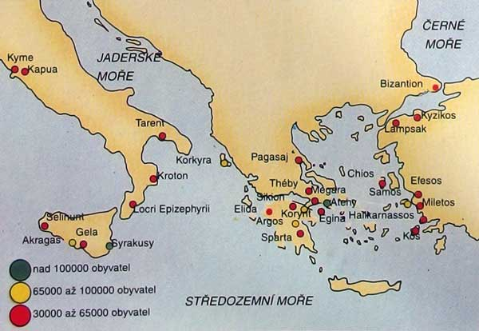
SPARTA
ATHÉNY

Slide 7
ATHÉNY

Slide 8
Kde?
oblast
ATTIKA

Slide 9
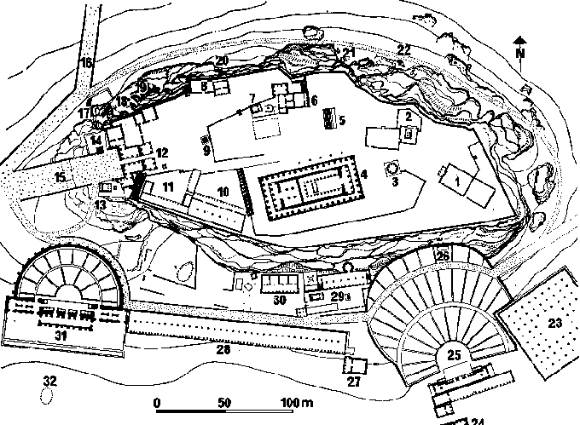

Slide 10
Athénská společnost
EUPATRIDOVÉ
= urození, aristokracie
otroctví pro dluhy
= chudší rolníci si pronajímali půdu od eupatridů → museli odvádět část úrody, jinak propadli do otroctví!
zemědělci, řemeslníci, obchodníci
žili v okolí Athén
OTROCI
= majetek rodin

Slide 11
Athénská demokracie
ARCHONTI (9/10)
RADA STARŠÍCH
LIDOVÝ SNĚM
nejvyšší úředníci
bývalí archonti
hlasoval o zákonech
JEN PRO SVOBODNÉ!

Slide 12
Významní athénští státníci
DRAKÓN
sepsal zákony
drakonické tresty
SOLÓN
zrušil otroctví pro dluhy ☺
KLEISTHÉNES
zavedl střepinový soud

Slide 13
Kultuře a vzdělání zdar!
umění
fyzika, geometrie, lékařství, astronomie
filozofie, řečnictví
atletika

Slide 14
SPARTA
ATHÉNY

Slide 15
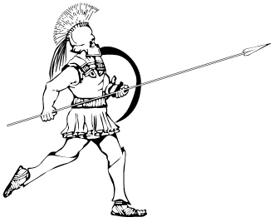
SPARTA

Slide 16
Kde?
oblast
LAKÓNIE

Slide 17
Sparťanská společnost
Otroci ve starověké Spartě se nazývali heilóti. Každý Sparťan mohl heilóta beztrestně zabít. Dospívající Sparťan dokonce podstupoval tzv. krypteiá (bobřík samoty ☺), kdy se musel po nějakou dobu skrývat a zabíjet heilóty.
EUPATRIDOVÉ
= urození, aristokracie
jaký je rozdíl
Sparťan X sparťan
zemědělci, řemeslníci, obchodníci
žili v okolí Sparty
OTROCI
= majetek státu

Slide 18
Státní zřízení
KRÁLOVÉ (2)
RADA STARŠÍCH
LIDOVÝ SNĚM
dědičná pozice
28 starců + 2 králové
hlasoval o zákonech
JEN PRO SVOBODNÉ!

Slide 19
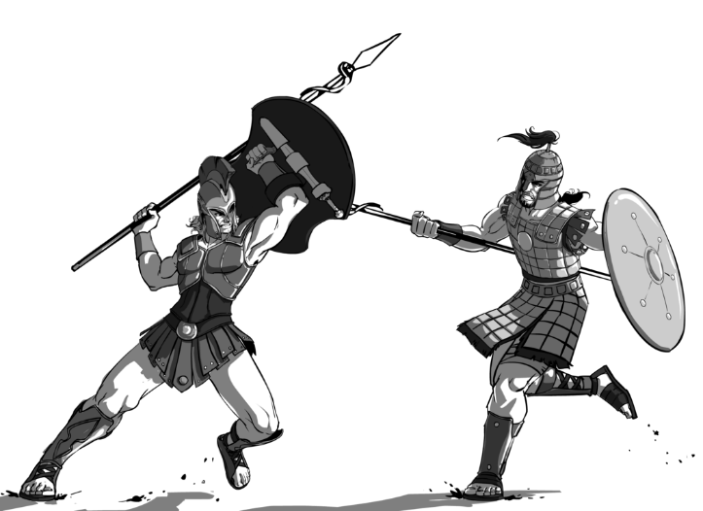
Vojenská výchova
v 7 letech
Schopné děti byly odvedeny k výcviku. Pokud však starší shledali dítě příliš slabým nebo jinak nedokonalým, odmítli je a nechali svrhnout ze skály v pohoří Taygétos.
od 20 do 60 let

